Slide 1
“考える力”を育てる授業、
代わりにやります！
─ゆら社長のジレンマで起業家教育─

Slide 2
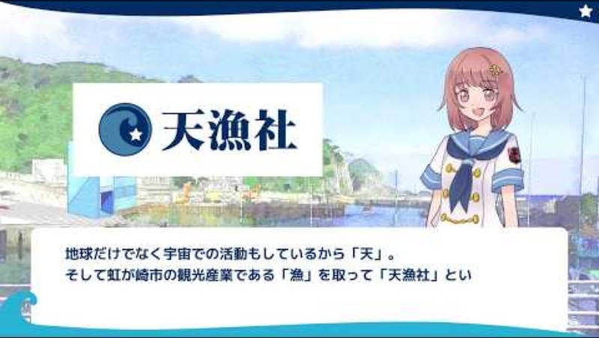
ゆら社長のジレンマ ～考え、議論する道徳・キャリア教育～

Slide 3
ゆら社長のジレンマは現実に起こり得る正解がない問いに対し、参加する中学生は多様な視点・価値観をインプットに議論を重ね、意見を集約し、考えを導き、他人に対して説明することを体験してもらうアクティブラーニングのプログラムです。
生徒は、未来の世界で観光業を営む会社の社員に任命され、
課題１：ロボット雇用問題
課題２：街並み問題
課題３：ワークライフバランス
の3つのテーマについて、経営的視点を持ちながら生徒の間で議論してもらいます。

Slide 4
ゆら社長のジレンマ
対象 | 中学校1〜3年
教科 | 道徳・総合的な学習の時間（キャリア教育）・社会科
時間 | 100分 (50分×2コマ)
概要 | 会社が経営難に直面している中で、経営状況の改善の打ち手として「ロボットを雇用し人件費を削減するためにリストラをするか」、「従業員のリストラはせず新規事業を立ち上げるか」のどちらかの経営判断をクラス全体で行います。どちらの選択肢にもメリット、デメリットがある中で議論を進め、最終的に生徒は一つの判断を行います。
ねらい | 企業が蓄積したコミュニケーションスキルや、多様性を受け入れる態度、自分らしさの発信について授業を通して学習し、将来的に活躍できるようになる。

Slide 5
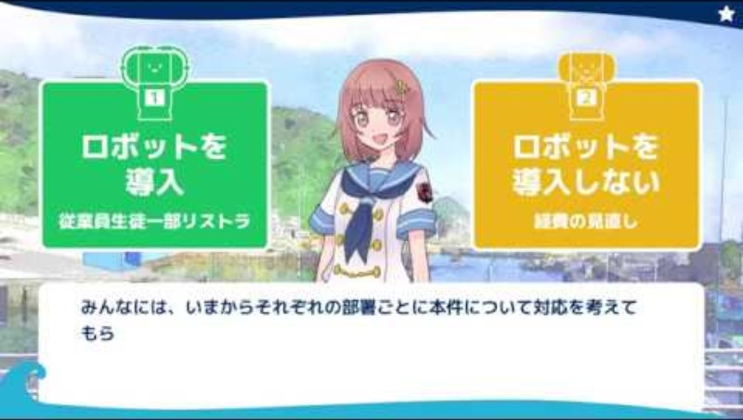
課題１：ロボット雇用問題

Slide 6
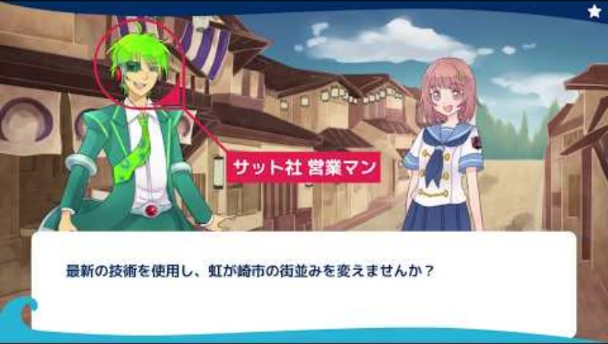
課題２：街並み問題

Slide 7
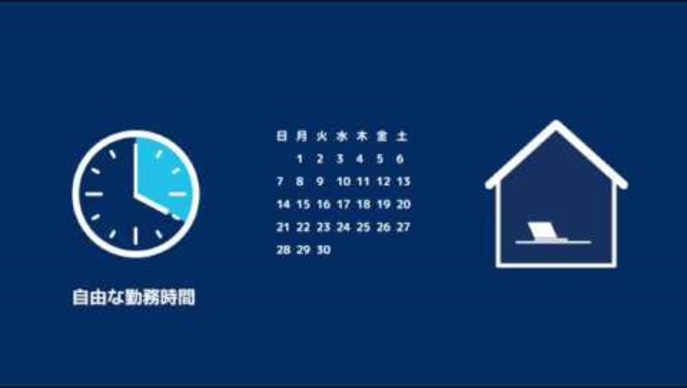
課題３：ワークライフバランス

Slide 8
お問い合わせはこちら！
※掲載ページ下の説明欄にもリンクあり

